Slide 1


DỮ LIỆU LỚN
IS405.N11.HTCL
GVHD: Ths. Nguyễn Hồ Duy Tri
MÃ ĐỀ TÀI 23
SEMINAR C5 CHỦ ĐỀ:
Tìm hiểu về Apache Pinot
1

Slide 2

THÀNH VIÊN
Khanh
Tân
Tiệm
Khánh
Thành
2

Slide 3

01. TỔNG QUAN
04. CÁCH CÀI ĐẶT APACHE PINOT
05. DEMO
02. KIẾN TRÚC VÀ QUY TRÌNH HOẠT ĐỘNG
NỘI DUNG
Batch processing & real time processing
Apache Pinot là gì?
Mô hình lưu trữ
Ứng dụng đặc trưng
Cách cài đặt Apache Pinot
Cài đặt trên hệ điều hành Ubuntu
Kiến trúc Pinot
Luồng hoạt động
03. ƯU NHƯỢC ĐIỂM VÀ SO SÁNH
Ưu nhược điểm
So sánh với Spark
3

Slide 4


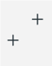
01. TỔNG QUAN
Batch processing & real time processing
Apache Pinot là gì?
Mô hình lưu trữ
Ứng dụng đặc trưng
4

Slide 5
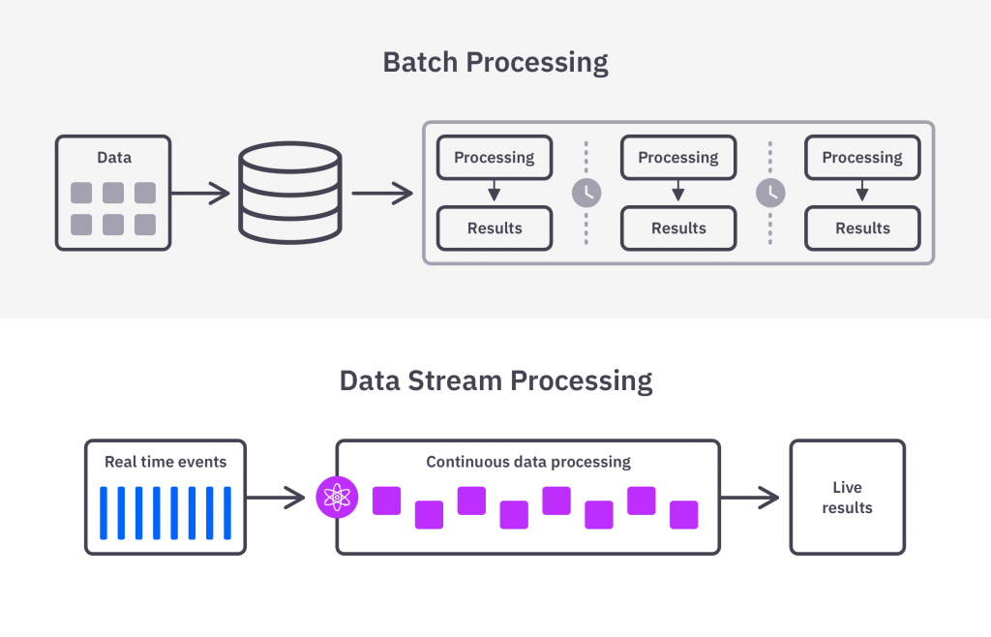
BATCH PROCESSING & REAL TIME PROCESSING
5
Notes:
Xử lý trên data được thu thập theo thời gian được gọi là Batch Processing.
Trong mô hình xử lý dữ liệu batch processing , dữ liệu sẽ được thu thập từ các nguồn dữ liệu (Data Sources) và lưu trữ vào vùng lưu trữ dữ liệu (Data Storage), sau đó dữ liệu được xử lý bởi nhiều luồng xử lý dữ liệu song song nhau trước khi kết quả được lưu trữ xuống vùng dữ liệu phân tích (Analytical Data Store)
Ví dụ, manager của ngân hàng muốn xử lý data trong một tháng vừa qua để biết số lượng tấm séc (chi phiếu) bị hủy trong tháng vừa qua.
Xử lý dựa trên dữ liệu tức thời trả về kết quả tức thời được gọi là Real-time Processing.
Không giống như mô hình xử lý dữ liệu theo lô, dữ liệu trong mô hình xử lý theo luồng sẽ không phải chờ cho đến khi đủ batch mới được xử lý, nó sẽ được xử lý ngay khi dữ liệu được phát sinh
Ví dụ, quản lý ngân hàng nhận được cảnh báo gian lận ngay sau khi giao dịch gian lận xảy ra.

Slide 6
APACHE PINOT LÀ GÌ?
Là một kho dữ liệu phân tán, mã nguồn mở theo định hướng cột được viết bằng Java.
Được thiết kế để thực thi các truy vấn OLAP với độ trễ thấp.
Phù hợp trong bối cảnh cần phân tích nhanh.
6
Notes:
Apache Pinotlà một kho dữ liệu phân tán, mã nguồn mở,theo định hướng cột được viết bằngJava.
Pinot được thiết kế để thực thi các truy vấnOLAPvới độ trễ thấp ngay cả ở thông lượng cực cao
phù hợp trong bối cảnh cần phân tích nhanh, tổng hợp,…

Slide 7
100,000+
ĐƠN VỊ PHÁT TRIỂN
Dự án Pinot được bắt đầu xây dựng tại Linkedln nhằm cung cấp nhiều loại sản phẩm hướng tới người dùng và doanh nghiệp.
2013
Năm thành lập
Truy vấn
50+
Ứng dụng
7
Notes:
Dự án Pinot được bắt đầu xây dựng tại Linkedln nhằm cung cấp nhiều loại sản phẩm hướng tới người dùng và doanh nghiệp. Sản phẩm phân tích đầu tiên ở Linkedln đã sử dụng Pinot là bản thiết kế lại tính năng của trang mạng xã hội, cho phép các thành viên kiểm tra ai đã xem hồ sơ của họ trong thời gian thực.

Slide 8
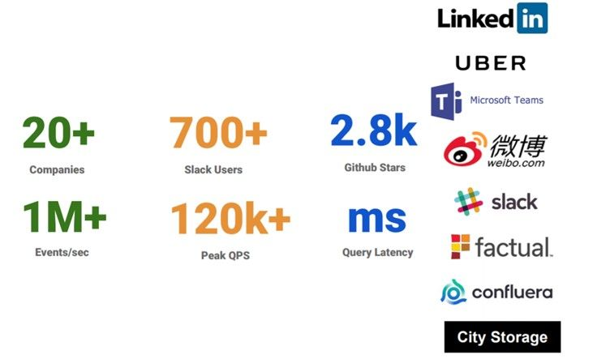
ỨNG DỤNG ĐẶC TRƯNG
8

Slide 9
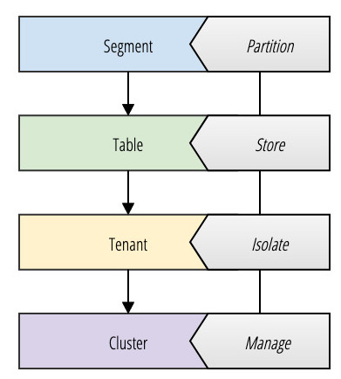
MÔ HÌNH LƯU TRỮ
Table: đóng vai trò như là một cơ sở dữ liệu.
Segment: Pinot đã chia thành công dữ liệu thành các phần nhỏ hơn gọi là Segment
Tenant: một bảng sẽ được liên kết với một Tenant.
Cluster: là một nhóm Tenant hay hay còn là một nhóm tập hợp các nút.
9
Notes:
Table: đóng vai trò như là một cơ sở dữ liệu.
Segment: vì Pinot có kiến trúc hệ thống phân tán theo chiều ngang, nên các kỹ sư đã hi vọng rằng kích thước của bảng sẽ tăng dần theo thời gian. Để đạt được điều này, tất cả dữ liệu cần được phân phối trên nhiều Node. Và Pinot đã chia thành công dữ liệu thành các phần nhỏ hơn gọi là Segment
Tenant: một bảng sẽ được liên kết với một Tenant. Điều này cho phép tất cả các bảng thuộc không gian logic được nhóm lại dưới tên của Tenant và sẽ tách biệt với các Tenant khác.
Cluster: là một nhóm Tenant hay hay còn là một nhóm tập hợp các nút.
Thông thường thì chỉ có một cụm cho mỗi môi trường hoặc trung tâm dữ liệu. Tại Linkedln, một cụm lớn nhất bao gồm hơn 1000 nút được phân bổ trên trung tâm dữ liệu. Có thể thêm nút vào cụm bằng cách tăng hiệu suất và tính khả dụng của truy vấn.

Slide 10
01. TỔNG QUAN
04. CÁCH CÀI ĐẶT APACHE PINOT
05. DEMO
02. KIẾN TRÚC VÀ QUY TRÌNH HOẠT ĐỘNG
NỘI DUNG
Batch processing & real time processing
Apache Pinot là gì?
Ứng dụng đặc trưng
Cách cài đặt Apache Pinot
Cài đặt trên hệ điều hành Ubuntu
Kiến trúc Pinot
Luồng hoạt động
03. ƯU NHƯỢC ĐIỂM VÀ SO SÁNH
Ưu nhược điểm
So sánh với Spark
10

Slide 11
02. KIẾN TRÚC VÀ QUY TRÌNH HOẠT ĐỘNG
Kiến trúc Pinot
Luồng hoạt động
11

Slide 12
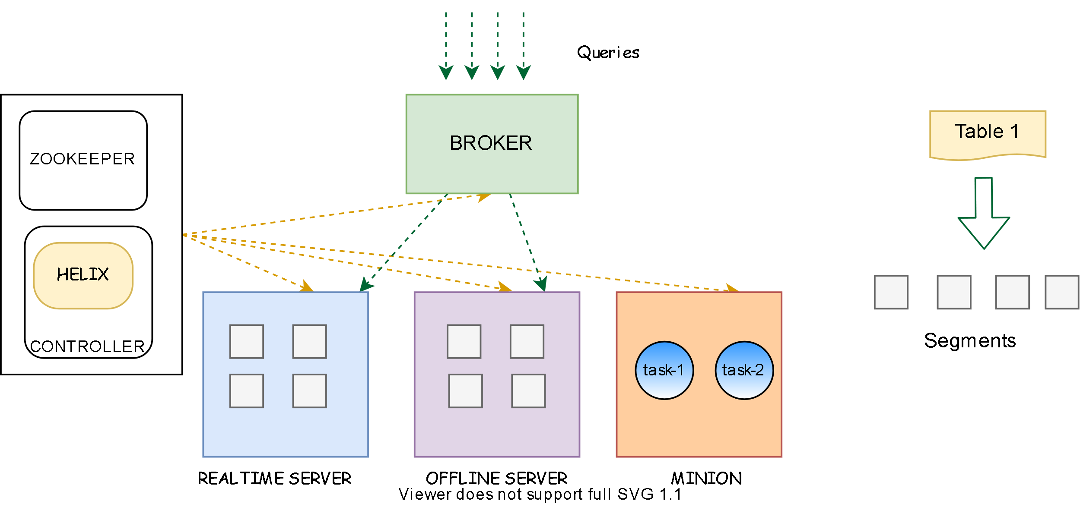
KIẾN TRÚC PINOT
12
Notes:
Các thành phần chính của Pinot gồm: Controller, Broker, Server, Minion.
Pinot sử dụng Apache Helix trong kiến trúc của nó như một tác nhân bên trong các thành phần khác nhau và sử dụng Zookeeper để duy trì và điều phối trạng thái của các cụm.
Helix và Zookeper: tất cả các Server và Broker được điều khiển bởi Helix. Helix là một framework quản lý các phân vùng và bản sao trong hệ thống phân tán. Truy vấn sẽ được tối ưu hóa khi Helix cập nhật cấu hình định tuyến giữa các Node dựa trên nơi lưu trữ dữ liệu. Helix sử dụng Zookeeper để duy trì trạng thái của cụm, mỗi thành phần của cụm Pinot lấy địa chỉ Zookeeper để làm thao số khởi động.
Controller: là thành phần cốt lõi thúc đẩy tính nhất quán và định tuyến trong một cụm Pinot, có khả năng hiển thị trạng thái của các thành phần khác trong cụm. Controller thường là thành phần đầu tiên được khởi động sau Zookeeper vì vai trò của Controller như là sự tham gia của Helix để điều khiển trạng thái của các thành phần khác. Để khởi động Controller, cần có địa chỉ Zookeper và tên Cluster. Khi đó, Controller sẽ tự động tạo ra một Cluter thông qua Helix nếu như nó chưa tồn tại.
Broker: trách nhiệm của Broker là định tuyến truy vấn nhất định đến một phiên bản máy chủ thích hợp. Broker sẽ thu nhập và kết hợp các phản hồi từ máy chủ và đưa ra kết quả cuối cùng, sau đó gửi về cho khách hàng tuỳ thuộc vào yêu cầu khách hàng. Để Broker hoạt động, cần ba thứ chính: tên Cluster, địa chỉ Zookeeper, tên Broker.
Servers: lưu trữ các phân đoạn và thực hiện hầu hết các công việc nặng nhọc trong quá trình xử lý truy vấn. Mặc dù kiến trúc cho thấy có 2 loại máy chủ là Offline Server và Real-time server, nhưng chính máy chủ đó sẽ không biết nó sẽ là Offline hay Real-time.
Minion: là thành phần tuỳ chọn và không bắt buộc cần phải có để bắt đầu Pinot. Minion được sử dụng để xoá dữ liệu từ Cluster Pinot.

Slide 13
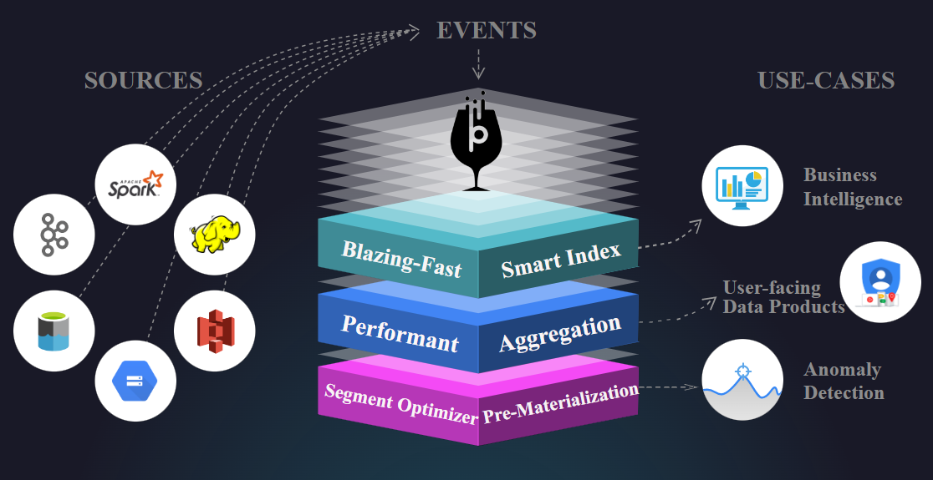
QUY TRÌNH HOẠT ĐỘNG
13

Slide 14
DATA INGESTION
Logical table
Realtime
Offline
14

Slide 15
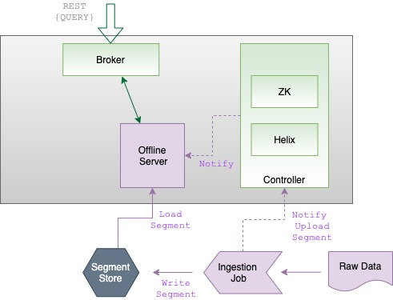
BATCH DATA FLOW
15

Slide 16
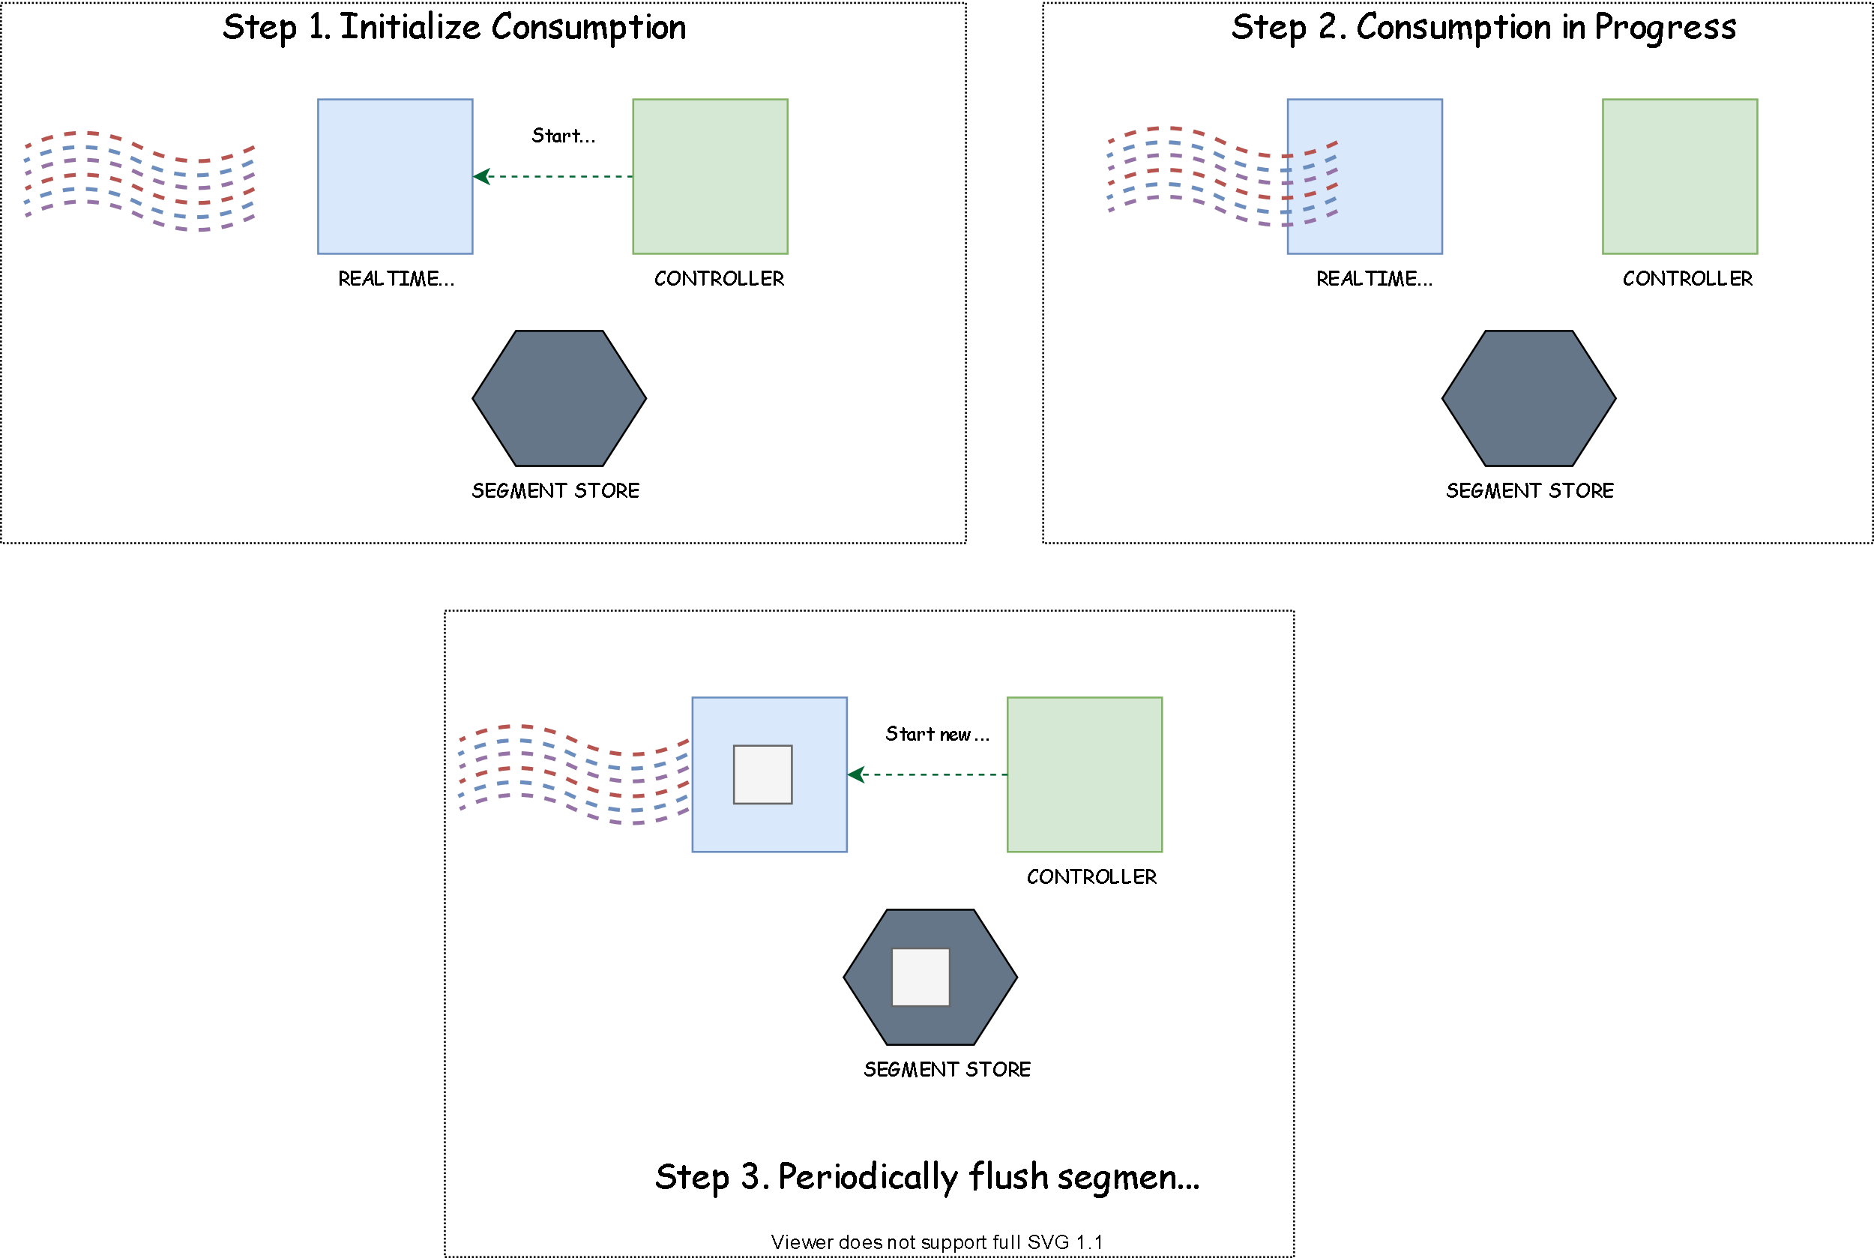
REAL-TIME DATA FLOW
16

Slide 17
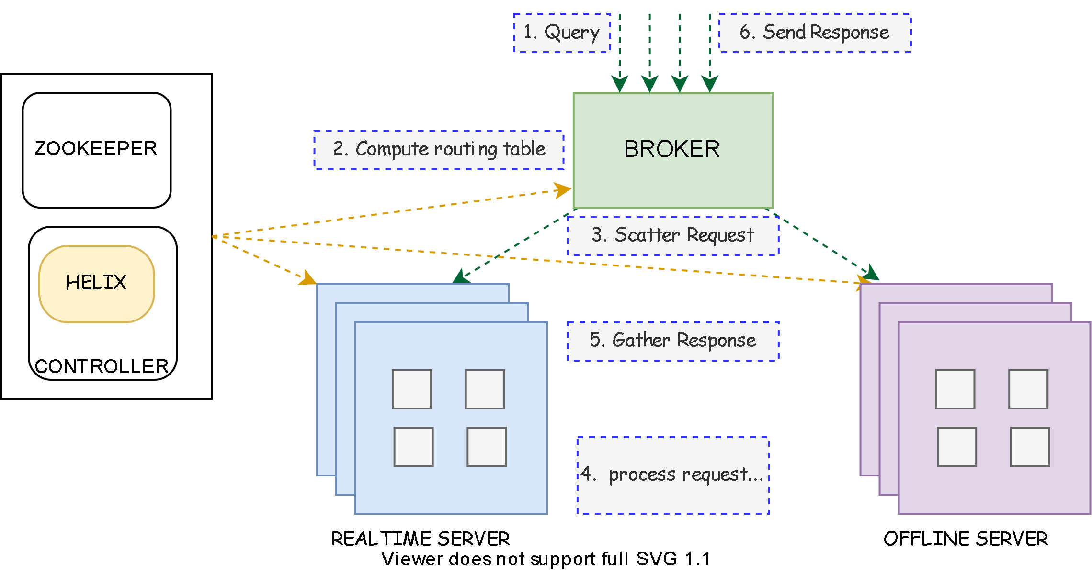
TRUY VẤN TRONG PINOT
17

Slide 18
01. TỔNG QUAN
04. CÁCH CÀI ĐẶT APACHE PINOT
05. DEMO
02. KIẾN TRÚC VÀ QUY TRÌNH HOẠT ĐỘNG
NỘI DUNG
Batch processing & real time processing
Apache Pinot là gì?
Mô hình lưu trữ
Ứng dụng đặc trưng
Cách cài đặt Apache Pinot
Cài đặt trên hệ điều hành Ubuntu
Kiến trúc Pinot
Luồng hoạt động
03. ƯU NHƯỢC ĐIỂM VÀ SO SÁNH
Ưu nhược điểm
So sánh với Spark
18

Slide 19

03. ƯU NHƯỢC ĐIỂM VÀ SO SÁNH
Batch processing & real time processing
Apache Pinot là gì?
Mô hình lưu trữ
Ứng dụng đặc trưng
19

Slide 20

ƯU ĐIỂM
Tính khả dụng cao.
Khả năng mở rộng theo chiều ngang.
Độ trễ và Lưu trữ.
Dữ liệu bất biến.
Thay đổi cấu hình động.
20
Notes:
Tính khả dụng cao: Pinot được xây dựng để phục vụ các truy vấn phân tích có độ trễ thấp. Hệ thống sẽ tiếp tục làm việc cho dù có xảy ra bất kì lỗi nào.
Khả năng mở rộng theo chiều ngang: bằng cách thêm các nút mới mỗi khi khối lượng công việc thay đổi.
Độ trễ và Lưu trữ: cung cấp độ trễ thấp cho dù đang ở thông lượng cao. Các tính năng như Star-free indexing đã được phát triển để đạt được điều này.
Dữ liệu bất biến: tất cả dữ liệu được lưu trữ là bất biển.
Thay đổi cấu hình động: các thao tác như thêm bảng mới, mở rộng cụm, nhập dữ liệu, sửa đổi cấu hình Index phải được thực hiện mà không ảnh hưởng đến tính khả dụng hoặc hiệu suất của truy vấn.

Slide 21

NHƯỢC ĐIỂM
Chỉ hỗ trợ phương thức JDBC.
Chức năng còn hạn chế và trong giai đoạn phát triển.
21

Slide 22
APACHE PINOT VS APACHE SPARK
 | Apache Pinot | Apache Spark
Ngôn ngữ triển khai | Java | Scala
Hệ điều hành | Tất cả hệ điều hành với Java 11 hoặc hơn | Linux, OS X, Window
Xử lí luồng | Streaming, Batch | Spark Streaming
Thông lượng | Cao | Cao
API và các phương thức truy cập khác | JDBC | JDBC, ODBC
Hỗ trợ ngôn ngữ lập trình | Go, Java, Python | Java, Python, Scala, R
Truy vấn SQL | PQL tương tự như SQL | Spark SQL
Kết nối | Kafka, Kubernetes, GCP, Azure, AWS3 ,… | Kafka,Amazon S3,ElasticSearch,Twitter,..
Khả năng chịu lỗi | Đơn vị chỉ huy gặp sự cố hoặc chết, một đơn vị chỉ huy khác sẽ tự động được chọn | Đảm bảo chính xác một lần
Độ trễ | Độ trễ thấp trong khoảng mili giây | Độ trễ thấp trong khoảng mili giây
22

Slide 23
BATCH DATA FLOW
23

Slide 24
01. TỔNG QUAN
04. CÁCH CÀI ĐẶT APACHE PINOT
05. DEMO
02. KIẾN TRÚC VÀ QUY TRÌNH HOẠT ĐỘNG
NỘI DUNG
Batch processing & real time processing
Apache Pinot là gì?
Mô hình lưu trữ
Ứng dụng đặc trưng
Cách cài đặt Apache Pinot
Cài đặt trên hệ điều hành Ubuntu
Kiến trúc Pinot
Luồng hoạt động
03. ƯU NHƯỢC ĐIỂM VÀ SO SÁNH
Ưu nhược điểm
So sánh với Spark
24

Slide 25

04. CÁCH CÀI ĐẶT APACHE PINOT
Cách cài đặt Apache Pinot
25

Slide 26
CÁC BƯỚC CÀI ĐẶT
STT | Bước | Link
1 | Tải về dữ liệ mẫu và file config | https://github.com/npawar/pinot-tutorial
2 | Tải về bản Apache Pinot binary mới nhất được phát hành | https://pinot.apache.org
3 | Cài đặt Java 9 hoặc bản cao hơn | https://openjdk.java.net
4 | Cài đặt Apache Maven 3.5.0 hoặc bản cao hơn | https://maven.apache.org
5 | Setup Zooinspector | https://github.com/zzhang5/zooinspector
6 | Tải về bản Apache Kafka binary 2.4 hoặc bản cao hơn | https://kafka.apache.org
26

Slide 27
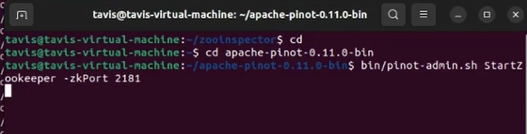
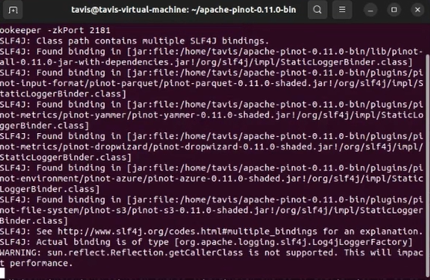
START ZOOKEEPER
27

Slide 28
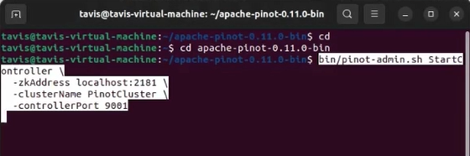
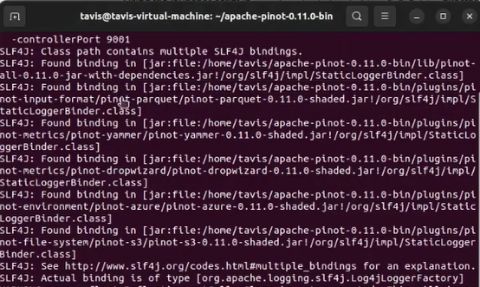
START CONTROLLER
28

Slide 29
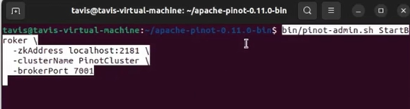
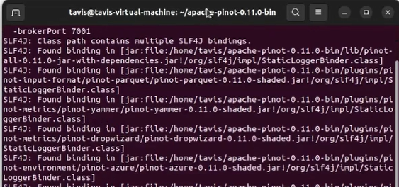
START BROKER
29

Slide 30
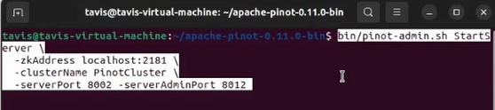
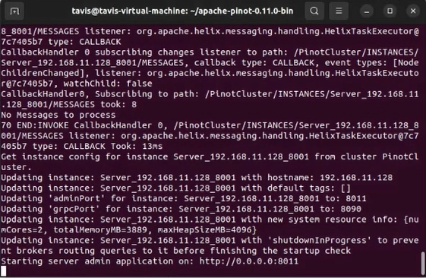
START SERVER
30

Slide 31
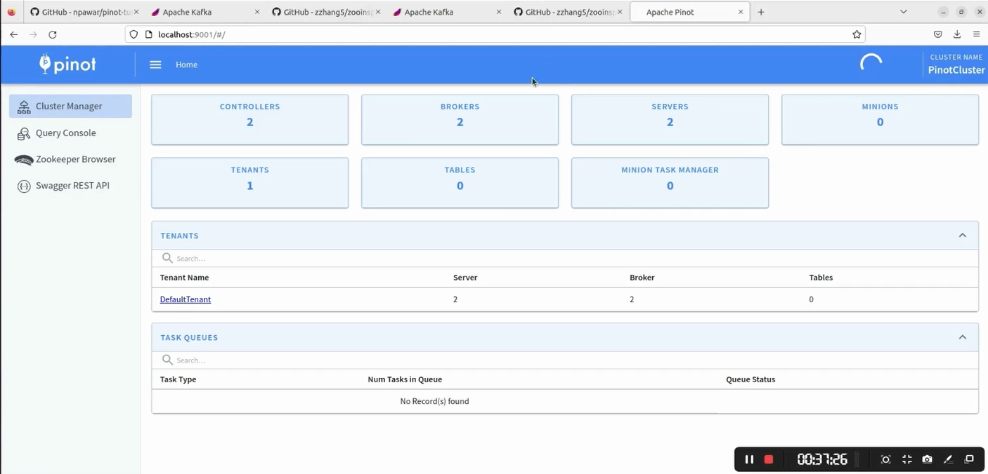
INTERFACE
31

Slide 32
01. TỔNG QUAN
04. CÁCH CÀI ĐẶT APACHE PINOT
05. DEMO
02. KIẾN TRÚC VÀ QUY TRÌNH HOẠT ĐỘNG
NỘI DUNG
Batch processing & real time processing
Apache Pinot là gì?
Mô hình lưu trữ
Ứng dụng đặc trưng
Cách cài đặt Apache Pinot
Cài đặt trên hệ điều hành Ubuntu
Kiến trúc Pinot
Luồng hoạt động
03. ƯU NHƯỢC ĐIỂM VÀ SO SÁNH
Ưu nhược điểm
So sánh với Spark
32

Slide 33
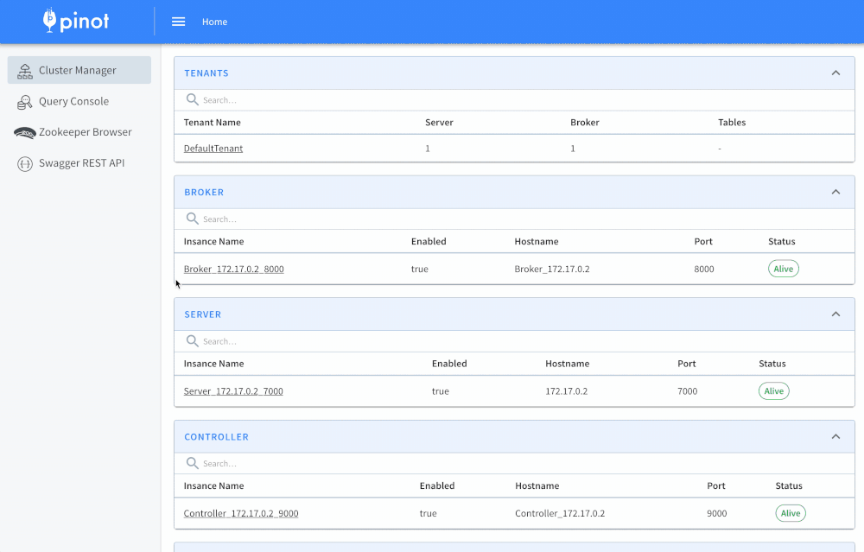
05. DEMO
33

Slide 34

The end.
Thanks for watching
Any question ?
34

Slide 35
Tham khảo
Apache Pinot vs. Apache Spark Comparison (sourceforge.net)
GitHub - npawar/pinot-tutorial: Các tệp mẫu cho hướng dẫn Pinot
Apache Spark là gì? Tổng quan thông tin cần biết về Apache Spark(link: https://bizflycloud.vn/tin-tuc/apache-spark-20210726115949898.htm)
Pinot introduction(link: https://docs.pinot.apache.org/)
Tìm hiểu về Apache Spark(link: https://viblo.asia/p/tim-hieu-ve-apache-spark-ByEZkQQW5Q0)
Tổng quan về Apache Spark cho hệ thống Big Data(link: https://viblo.asia/p/tong-quan-ve-apache-spark-cho-he-thong-big-data-RQqKLxR6K7z)
Apache Pinot architecture(link: https://www.decipherzone.com/blog-detail/apache-pinot-architecture)
Compare Apache Pinot vs Apache Spark(link: https://db-engines.com/en/system/Apache+Pinot%3BSpark+SQL%3BdBASE)
Official website Apache Pinot™: Realtime distributed OLAP datastore | Apache Pinot™
Official document Introduction - Apache Pinot Docs.
35

